Slide 1


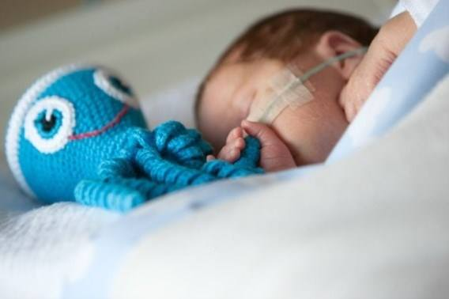
Счастье на ладони
ФГБОУ ВО Читинская государственная медицинская академия
Министерства здравоохранения Российской Федерации
"Лучшее, что можно создать в соавторстве — это дети..."
Автор проекта: Сущенко Ольга Андреевна
Консультант проекта: д.м.н, доцент Панченко Александра Сергеевна

Slide 2

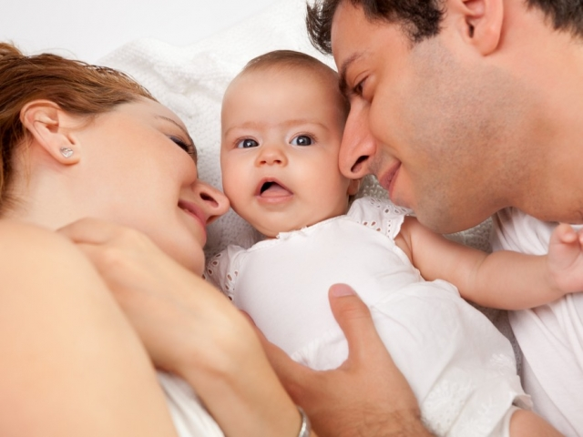
Цель:
обеспечение семей недоношенных детей, информацией и знаниями, необходимыми для успешного выхаживания и последующего ухода за недоношенными детьми

Slide 3
Задачи:
Оказывать психологическую поддержку семьям и, в первую очередь, матерям, переживающим стресс из-за преждевременных родов и переживаний за состояние здоровья ребенка
Формировать у родителей навыки ухода за недоношенным ребенком, включая помощь волонтеров с применением благотворительного рукоделия

Slide 4
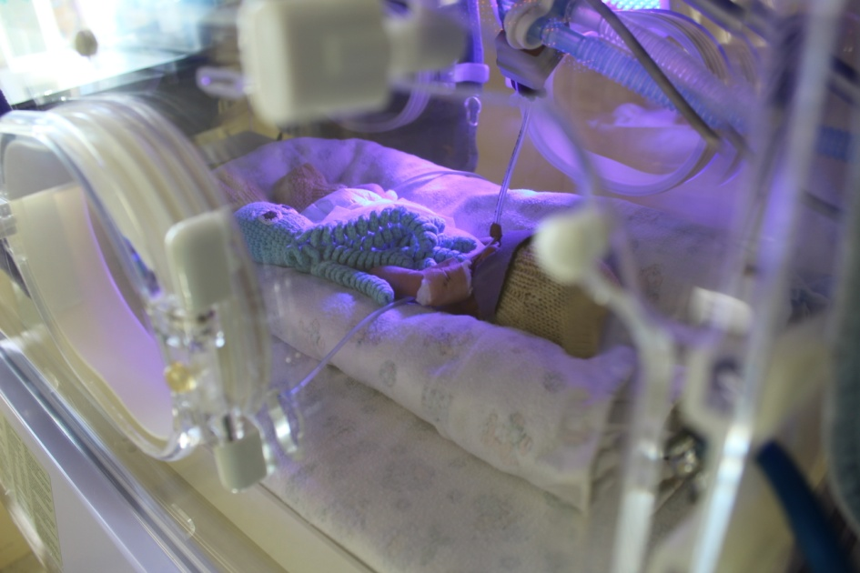
Задачи:
Обучать родителей навыкам оказания неотложной помощи в экстренных ситуациях, которые могут возникнуть после выписки недоношенного ребенка из стационара

Slide 5



Основные этапы реализации:
1. Заключение соглашения о сотрудничестве и проведении совместных мероприятий между благотворительным фондом «Право на чудо» и медицинскими учреждениями

Slide 6

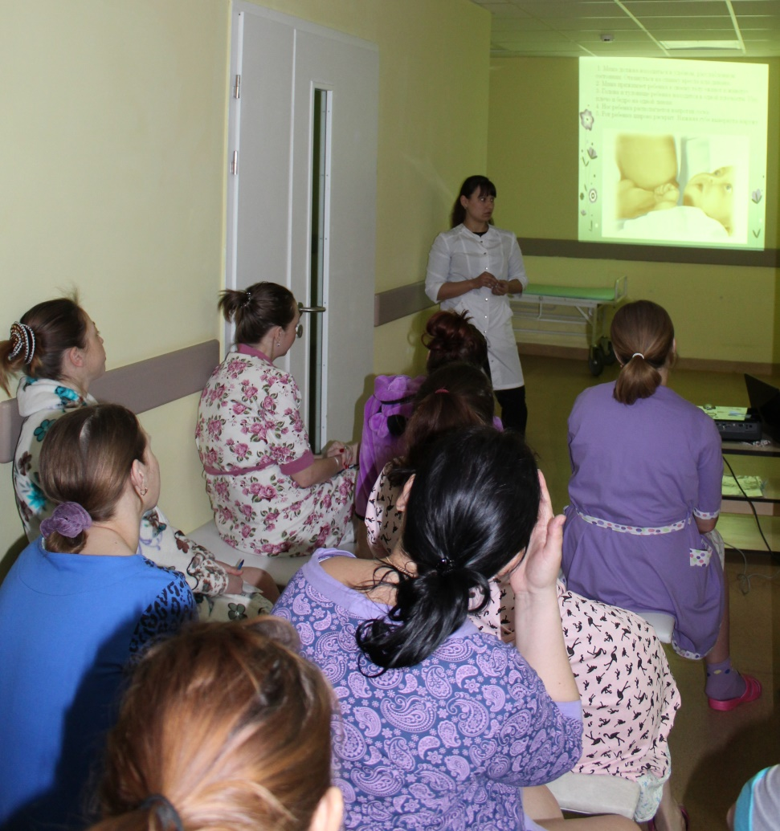
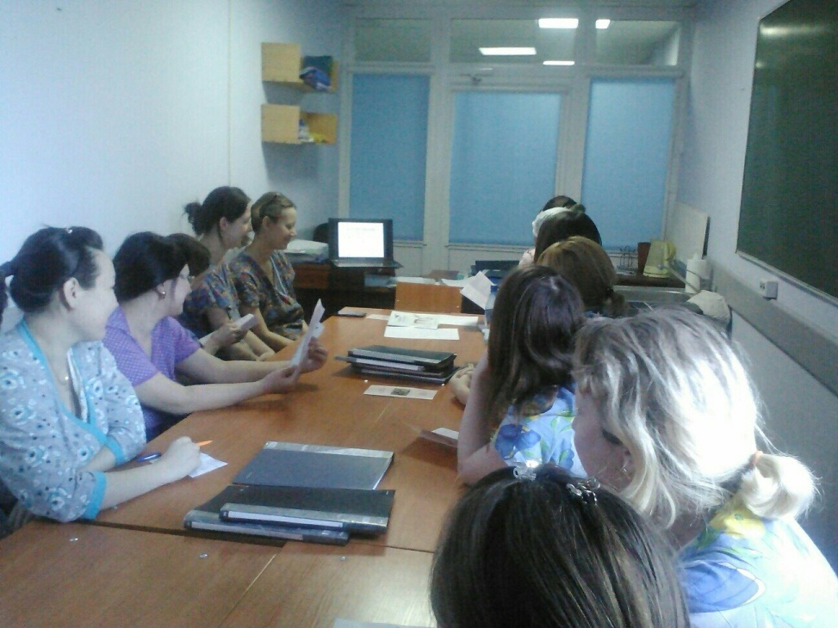
2. Школа пациента

Slide 7
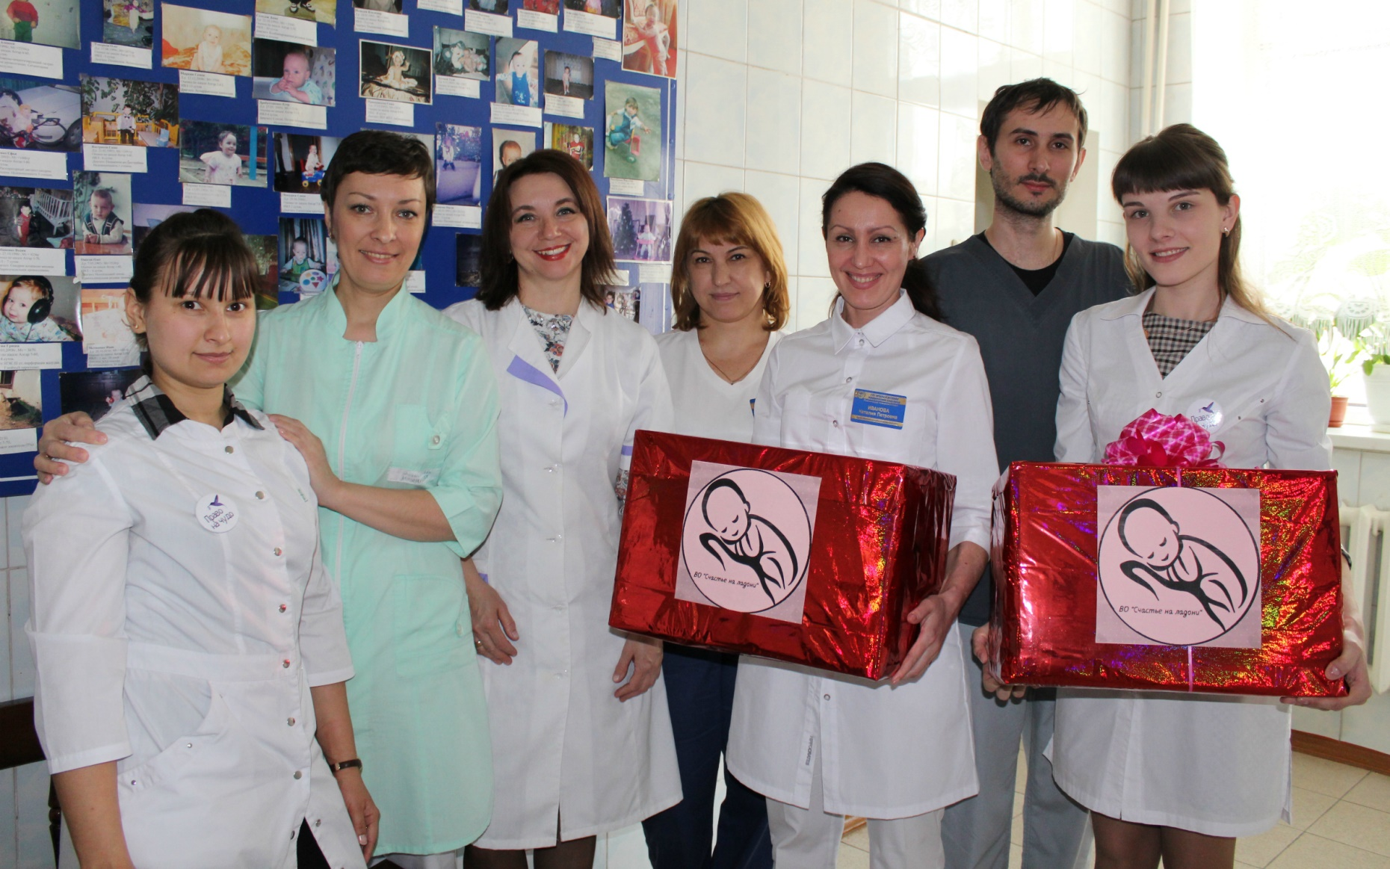
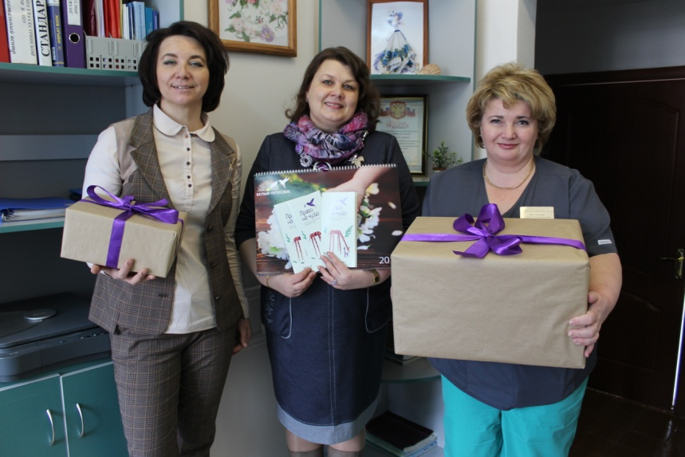
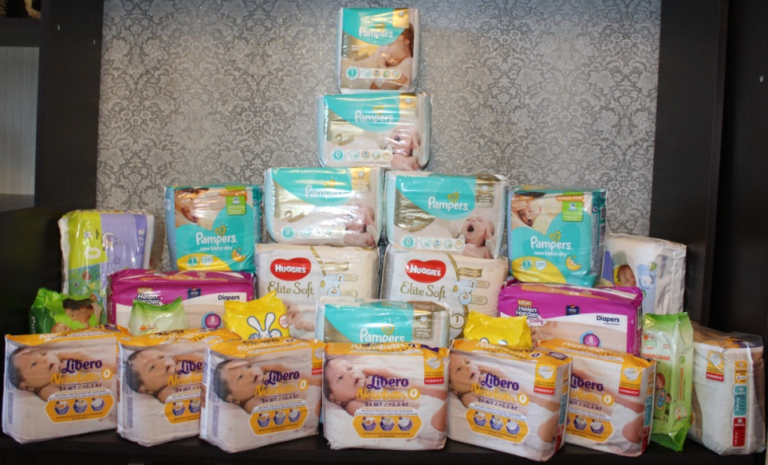
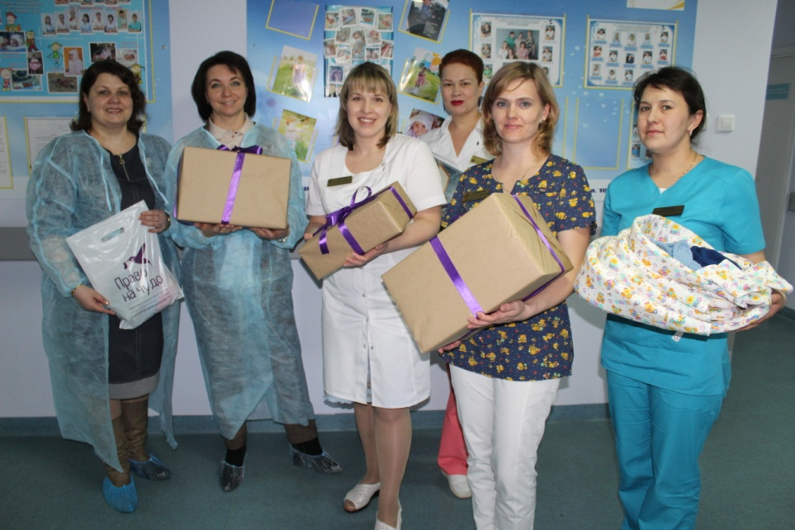
3. Благотворительные акции

Slide 8
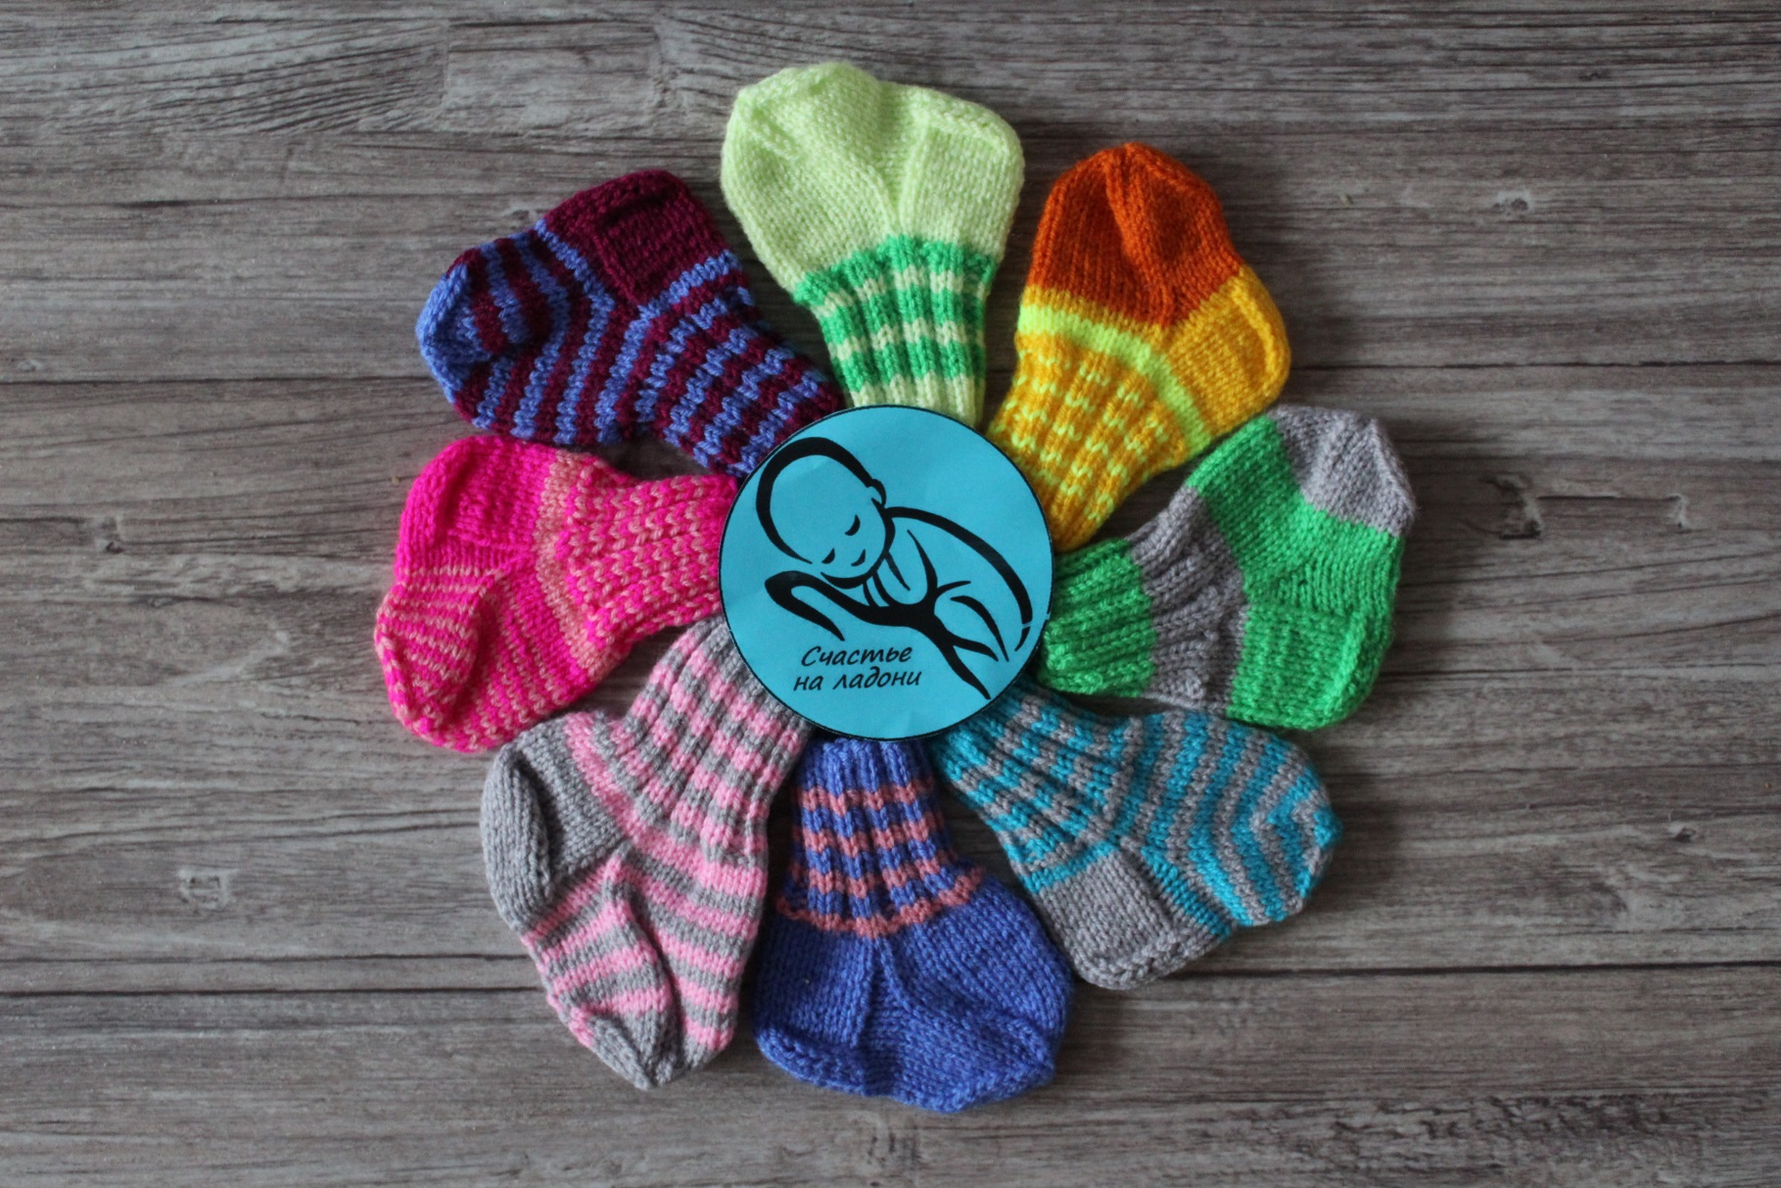
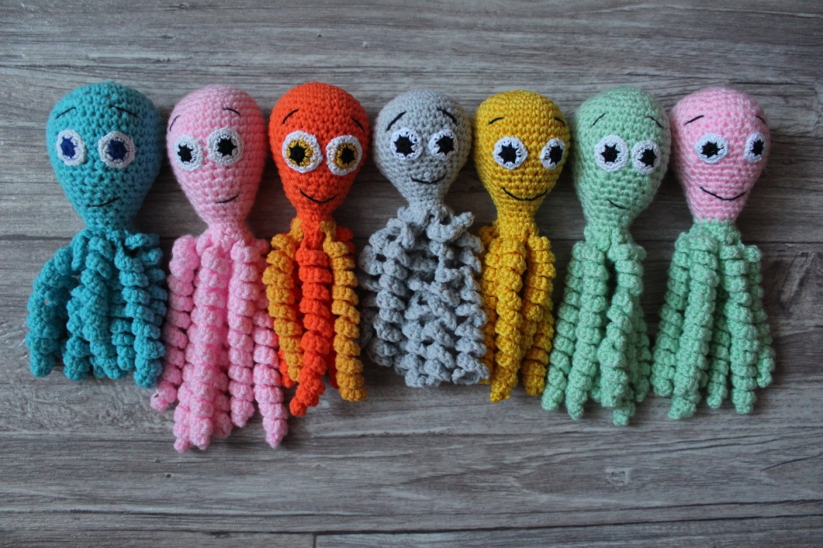
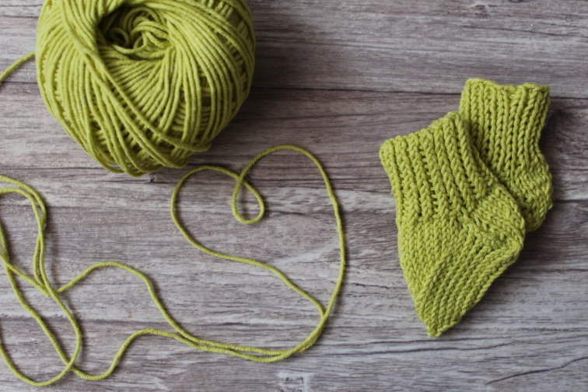
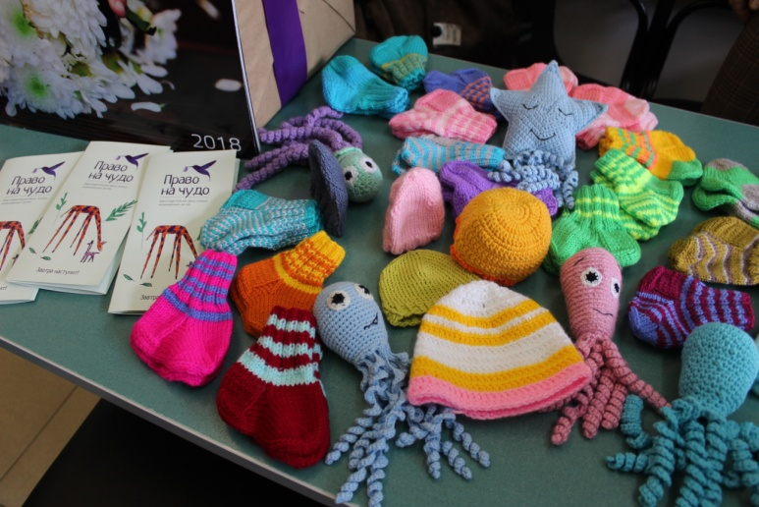
4. Благотворительное рукоделие

Slide 9
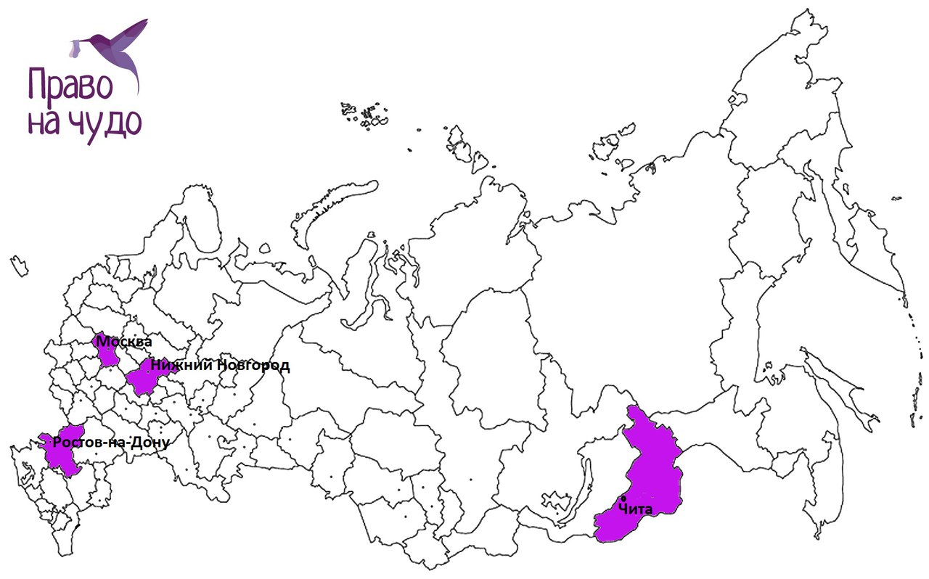

ПОДАРИМ СЧАСТЬЕ ВМЕСТЕ!

